Slide 1
Speed Definition

Slide 2
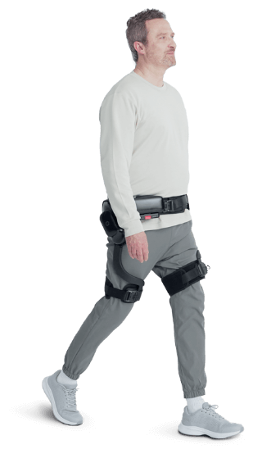
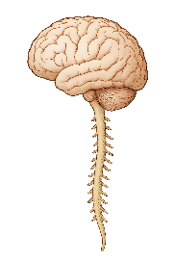


Neuromorphic framework I
Brain
Locomotion planning
: Desending pathways
: Ascending pathways
Cerebral cortex
(Prefrontal cortex, Premotor cortex, SMA, M1)
Body schema
generation
Locomotion planner
network
Kinematics & Kinetics
Basal ganglia
Parietal cortex
Gait intention
Speed
regulation
Speed predictor
network
Body schema
generator network
MLR
(CnF, PPN)
Cerebellum
Reticular
formation
Gait speed
IMU/Hip encoder/GRF
Corticospinal
track
Reticulospinal
track
Vestibulospinal
track
Spinal
cord
Central pattern generator
Rhythmic
generator network
Hip encoder/GRF
Rhythm
generator
Flexor
oscillator
Extensor
oscillator
Pattern
formation
Sensory feedback
(muscle spindle, GTO,
joint receptors, GRF)
Torque pattern
generator
Flexion torque
$$+$$
$$+$$
Extension torque
Wearable robot
$α$-motor
neuron
Musculoskeletal system
Net torque
[Human CNS for locomotion]
[Neuromorphic locomotion control framework]

Slide 3
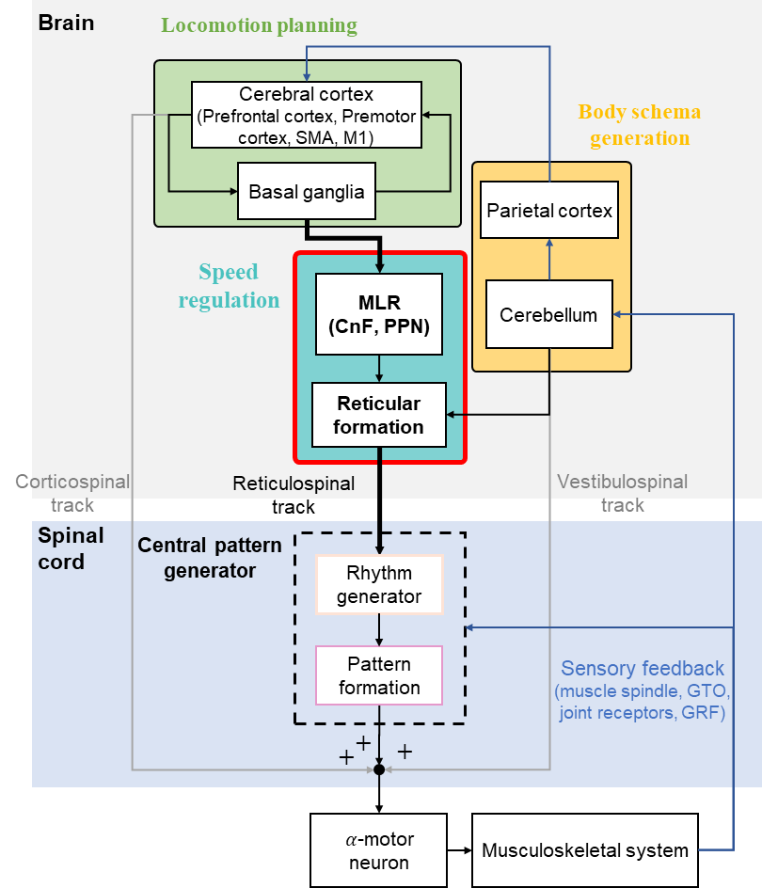
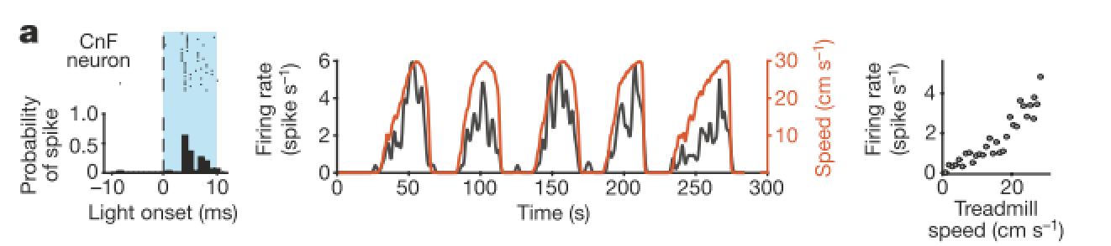
Neuromorphic framework II
Control of locomotion speed
By brainstem circuit: MLR(Mesencephalic Locomotion Region), reticular formation
Graded optogenetic stimulation of MLR can control locomotion speed in rodents*
Firing rate of CnF neurons has linear correlation with walking speed
Corrected by cerebellum with sensory feedback at reticular formation
Speed command projected to spinal cord via descending input
Speed command becomes basic signal for movements → Reflects the intentions for gait
Gait intention
(from basal ganglia)
MLR
(CnF, PPN)
Cerebellum
Reticular
formation
[Coding of speed in glutamatergic neurons in CnF]
Speed command
(to CPG)
* Caggiano, Vittorio, et al. "Midbrain circuits that set locomotor speed and gait selection." Nature 553.7689 (2018): 455-460.

Slide 4
(2) Speed Intention Definition I
Supraspinal drive
Intensity decides the gait speed*
Low frequency tonic signal
→ However, Observation on COM speed shows oscillatory characteristics
Gait intention
(from basal ganglia)
MLR
(CnF, PPN)
Cerebellum
Reticular
formation
→ Low frequency component
Speed command
(to CPG)
→ High frequency component
Oscillatory characteristics
Human gait can be modeled as inverted pendulum: kinetic and potential energy exchange leads to speed change
→ Result of physical structure, not from supraspinal drive
To extract the gait intentions from gait speed,
low-frequency components should be extracted, that reflects the tonic signal
* Jordan, Larry M. "Initiation of locomotion in mammals." Annals of the New York Academy of Sciences 860.1 (1998): 83-93.

Slide 5
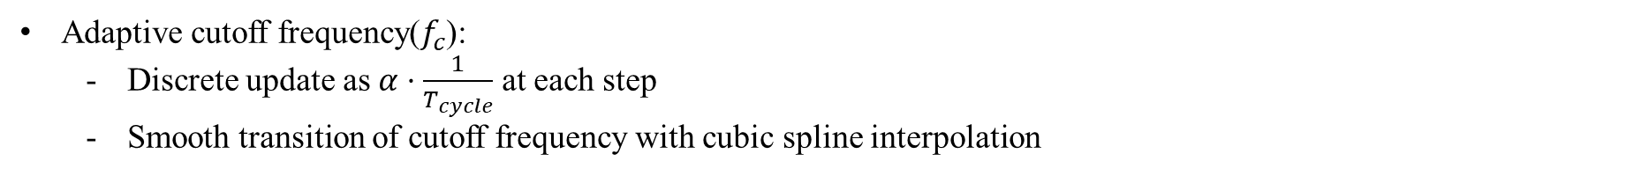
(2) Speed Intention Definition II
Low pass filtering with adaptive cutoff frequency
Step-to-step adaptation: human body reflects changes in walking speed at the minimum scale of a single step*
Adaptive cutoff frequency($f_{c}$):
Discrete update as $α⋅\frac{1}{T_{cycle}}$ at each step
Smooth transition of cutoff frequency with cubic spline interpolation
* Kuo, Arthur D. "A simple model of bipedal walking predicts the preferred speed–step length relationship." Journal of biomechanical engineering 123.3 (2001): 264-269.

Slide 6
Network Training 고려 사항

Slide 7
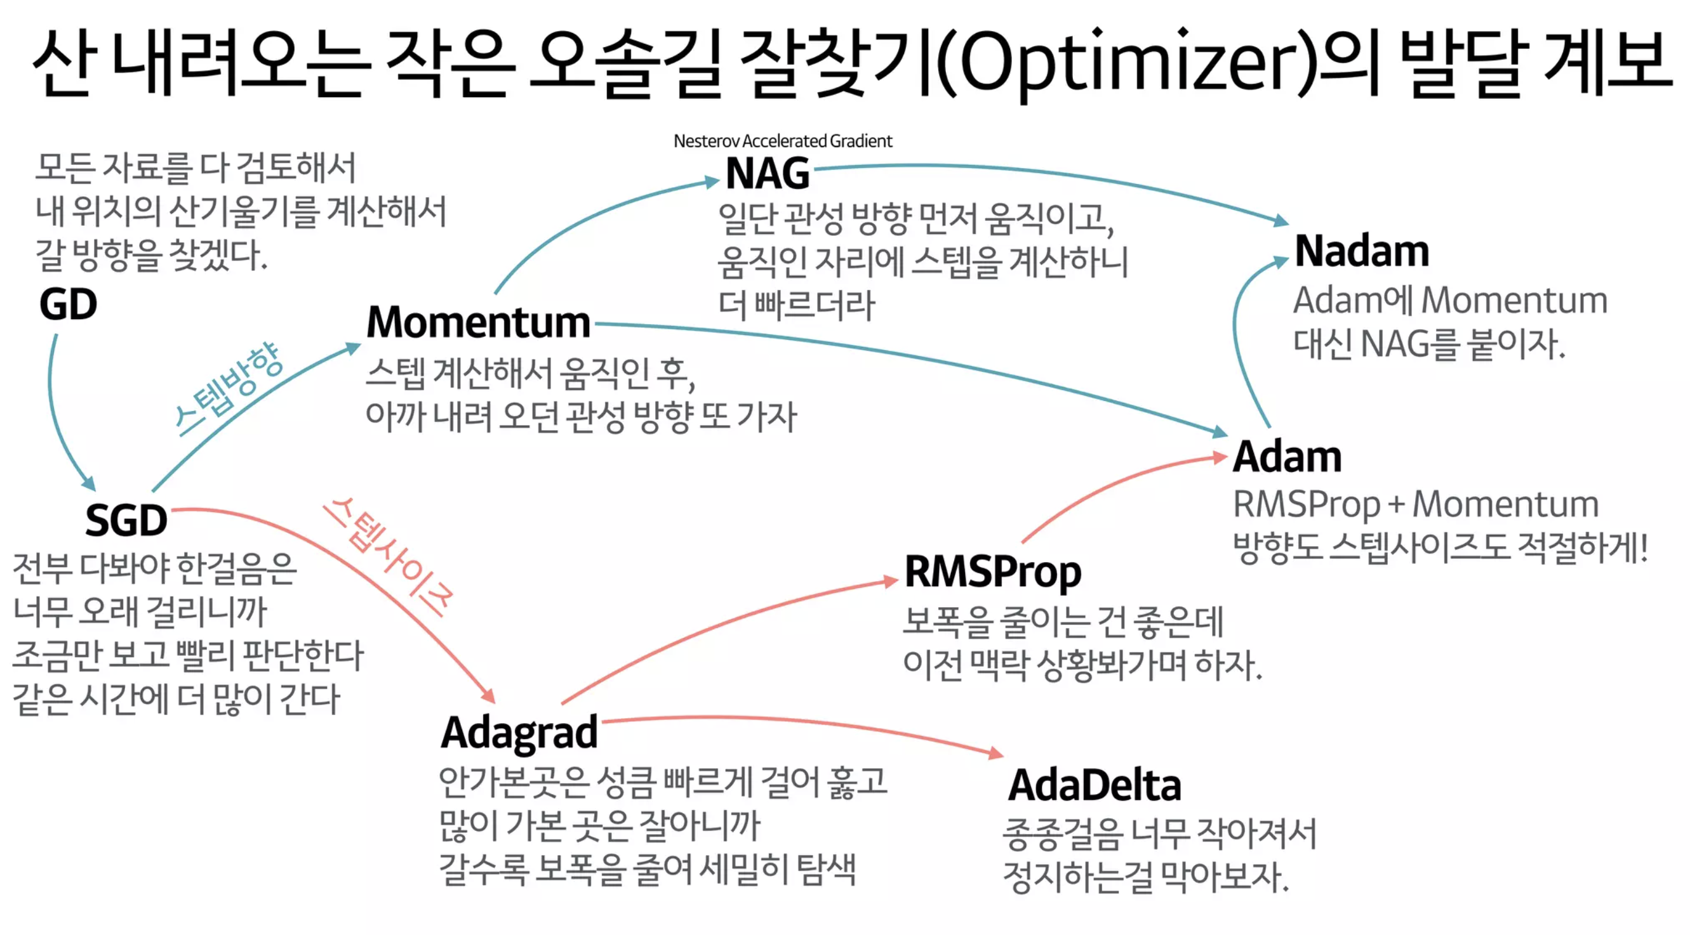
데이터 및 학습 과정 관련
Batch size: 전체 데이터 셋을 여러 작은 그룹으로 나눴을 때, 하나의 소그룹에 속하는 데이터 수
Epoch: 모든 데이터셋을 학습 하는 횟수 (문제집을 몇회독 할 것이냐)
Iteration: 1-epoch를 마치는데 필요한 미니배치의 수 (=Epoch/Batch size)
Learning rate: 학습 시 가중치를 얼마나 크게 조정할 지 결정하는 파라미터. 주로 0.01에서 시작해서 위아래로 튜닝
학습률이 너무 클 때: Overshooting 발생 → 수렴 X
학습률이 너무 작을 때: 수렴하는데 시간이 오래 걸리며, local minima에 빠질 수 있음.
고정 학습률 / Learning rate decay / Adaptive learning rate / Warm-up 및 cool-down 기법
Dropout: Training 데이터에 너무 익숙하지 않도록 몇몇 노드를 학습에서 제외시키기 위함

Slide 8
(2) Optimizers and learning rate I
Gradient Descent (GD) or Batch Gradient Descent (BGD)
업데이트 시, 모든 데이터를 활용해 경사 하강을 진행
(장점) 직관적, 간단, 정확한 기울기 계산, 안정적 수렴
(단점) 계산 비용이 큼, 느린 수렴, local minima 문제
Stochastic Gradient Descent (SGD)
업데이트 시, 데이터셋의 한 샘플만 사용
(장점) Light한 계산, 저장 효율성, local minima 에 빠질 시 탈출 가능성 up (더 튀니까)
(단점) 기울기 불안정성, 수렴 속도 불안정, 학습률 조절 필요
Mini-batch Gradient Descent (MGD) or Mini-Batch Stochastic Gradient Descent (MSGD)
업데이트 시, 전체 데이터(Batch)가 아닌 미니 배치를 활용
(장점) GD보다 빠르고 SGD보다 안정적, GPU 등의 병렬 연산이 가능
(단점) 여전히 local minima에 빠질 수 있음, 미니 배치 크기 튜닝 필요
Momentum
SGD에 관성의 개념을 도입하여, 이전 업데이트 방향과 현재 위치의 기울기를 병합하여 가중치 set
(장점) 빠른 수렴, 진동 감소, 탐색 범위 확대
(단점) 모멘텀 비율 튜닝 작업 필요, 이전의 정보에 대한 반영으로 최신 정보 loss 발생 가능, 메모리 소모 up
Nesterov Accelerated Gradient (NAG)
Momentum의 변형으로, 현재 위치를 기반으로 미리 한 발 앞으로 나가서 기울기를 계산
(장점) 예측된 기울기 사용으로 빠른 수렴, 진동 감소, 정확한 기울기 계산
(단점) 복잡한 구현, 하이퍼파라미터 튜닝 필요, 업데이트가 빨라 overfitting 발생 가능성

Slide 9
(2) Optimizers and learning rate II
Adagrad
학습률을 여태 많이 업데이트 된 변수는 적게, 안 된 애는 크게 적응적으로 변경하는 방식
(장점) 소수의 특징도 캐치 가능, 간단한 구현
(단점) 시간이 지남에 따라 학습률이 급격하게 감소, 장기 학습에 비효율적
RMSprop
업데이트 총량을 고려하는 Adagrad와 다르게, 최근에 업데이트 양을 기반으로 학습률 조정
(장점) 빠른 수렴, 미니배치 학습에 적합(대규모 데이터에서 잘 작동)
하이퍼파리미터 튜닝 필요, 메모리 사용량 증가
Adaptive Moment Estimation (Adam)
Momentum과 RMSprop의 장점을 결합, 각 매개변수의 기울기 평균과 제곱 기울기 평균을 기반으로 적응 학습률 설정
가장 보편적으로 쓰이는 Optimizer
(장점) 빠른 수렴, 적응형 학습률, 다양한 문제에 적용 가능
(단점) 메모리 사용량 증가, 하이퍼파라미터 조정 필요, 모델이 복잡하면 과적합 위험 존재.
AdaDelta
Adagrad에서 학습률이 감소하는 문제를 해결
(장점)하이퍼파라미터 조정 불필요, 안정적인 업데이트
(단점) 구현 복잡성, 느림, 메모리 사용 증가
Follow the Regularized Leader (FTRL)
온라인 학습에 자주 사용되며, 정규화된 리더의 접근 방식을 기반으로 함
(장점) 실시간 데이터에 잘 대응하여 효율적인 학습이 가능, 정규화를 쉽게 적용하여 과적합 방지
(단점) 구현 난이도, 대규모 데이터 처리 시 속도 급감, 메모리 사용량 증가

Slide 10
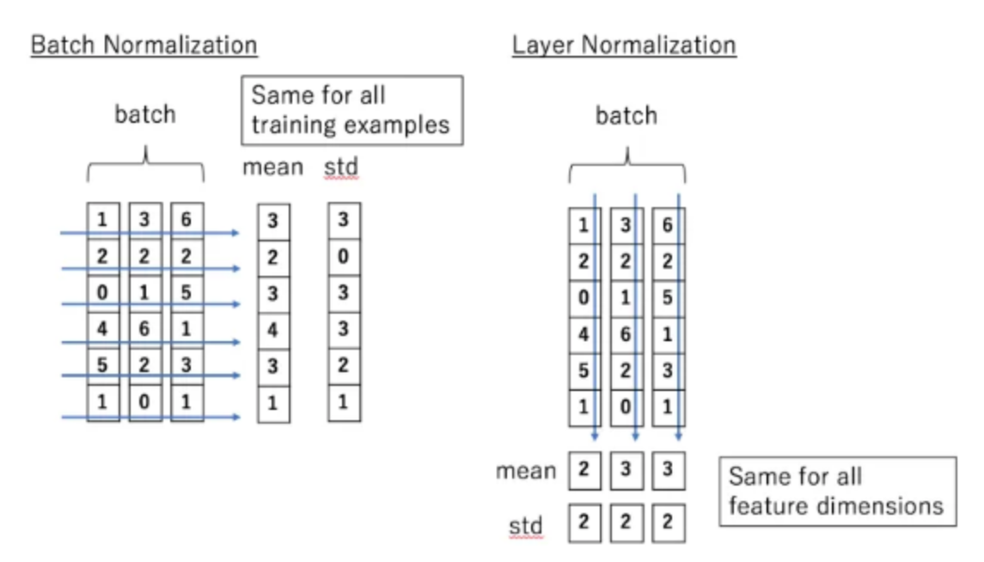
(3) Model structure I
Input layer: 데이터를 처음 받아들이는 계층
Hidden layer: 입력층과 출력층 사이에 위치, 여러 층을 쌓아 Deep 신경망을 형성
Output layer: 최종 결과를 내보내는 계층으로, 분류 문제에서는 Softmax 같은 함수로 확률을, 회귀 문제에서는 예측값을 출력
Weight & Bias: 뉴런 간 연결 강도를 나타냄
Activation function: 뉴런의 출력에 비선형성을 부여 ex) Sigmoid, tanh, ReLU, GeLU, Softmax
Normalization
Input data: Min-Max scaling, Z-score standardization, Median & IQR based scaling
Layer 내부
Batch normalization (BN)
Mini-Batch 별로 입력 데이터(feature) 각각의 평균과 분산을 각각 구해서 해당 batch에 대해 정규화 진행 (batch 별로 feature 개수만큼 평균과 표준편차가 구해짐)
정규화 이후 학습 가능한 scaling 및 shift factor 추가 (없을 경우, 정규 분포의 중심부에 대부분의 데이터가 분포되므로 비선형성이 제거된 형태가 됨) → Inference 단계에서도 사용
각 layer 출력의 분포가 거의 고정이기 때문에 Learning rate를 키워도 됨
Inference에서는 모든 Batch의 평균과 분산을 이용하여 구한 running 평균과 분산을 이용
Feedforward 기반의 FC, CNN에서 가장 널리 사용됨, RNN 같은 sequential model에 적용이 어려움
Batch size가 작아지면 불안정
Layer normalization (LN)
Batch normalization이 가진 Batch에 대한 의존도를 제거하고자 layer 기반의 샘플 단위로 정규화 진행 (batch 별로 batch size 만큼의 평균과 표준편차가 구해짐)
작은 Batch size에서도 효과적으로 이용 가능
Feedforward model에서는 BN보다 덜 효과적
Learning rate, 초기 가중치 값 등의 하이퍼파라미터 조정에 민감
RNN, transformer에서 feature 차원 정규화, batch size에 독립적, 시퀀스 모델에 적합

Slide 11
(3) Model structure II
Fully connected (FC) layer: 모든 입력 뉴런(노드)이 모든 출력 뉴런과 연결된 계층
Multi-layer perception (MLP): FC layer를 여러 층으로 쌓은 feedforward 방식인 인공 신경망의 가장 기본적인 구조
Encoder: 입력 데이터를 의미 있는 latent 표현으로 변환하는 부분 ex) TCN, CNN, Transformer, RNN, 등
Decoder: Latent 표현을 원하는 출력 도메인으로 변환하는 부분 ex) Head는 보통 decoder의 가장 단순한 형태
Latent state: 물리적으로 직접 관측되지는 않지만, 문제 해결에 충분한 정보를 담은 내부 표현
Receptive field: 출력 하나가 내포하고 있는 입력 범위, 모델이 물리적으로 얼마만큼의 과거 / 영역을 기억하는가를 결정
Backbone: 입력에서 일반적인 feature를 뽑는 부분 ex) TCN, CNN, Transformer encoder
Neck: Backbone과 head 사이에서 feature를 정리하거나 재구성, 차원 정렬, 정보 압축, multi-scale 결합을 위한 부분 ex) 1x1 Conv, projection MLP, 등
Head: 최종 task-specific 출력 생성, 회귀, 분류, 예측, 분포 추정하는 부분
Residual block: 입력을 그대로 전달하는 경로를 함께 두는 layer 묶음 (= skip connection) → y = x + f(x)

Slide 12
(3) Model structure III
Temporal Convolutional Network (TCN)
시계열 데이터에 활용성이 높은 CNN 모델의 일종 (Causal convolution으로 구성)
병렬처리가 가능함
Recurrent 구조가 아니기 때문에 입력 데이터에 포함되지 않은 과거 데이터는 현시점에 반영되지 않음
Input으로 다양한 길이의 sequence를 받아 동일한 길이의 output sequence로 맵핑 → 이를 위하여 (kernel size – 1) 만큼의 zero padding 추가, Dilation이 추가된다면 zero padding은 (kernel size – 1)*dilation factor
Fully-convolutional network (FCN) + Causal convolution 은 긴 길이를 갖는 sequence 를 input 으로 받기에 deep network 혹은 큰 kernal size를 사용해야 하는 단점 존재 → Dilated convolution, 유동적 kernel size 사용으로 메모리 관리 가능
Residual block을 통해 장기 정보와 단기 정보를 block 마다 합치며, gradient 흐름과 정보 보존을 동시에 보장 (layer 수가 1~2개로 매우 적거나 dilation이 거의 사용되지 않을 때는 사용하지 않아도 됨, but 이 경우는 TCN을 쓰는 의미가 없음) → residual block은 거의 필수
Dilated convolution
Receptive field를 크게 만들면서 연산량의 증가를 가져오지 않는 방법: 듬성듬성 가져오는 것
Layer가 깊어질수록 receptive field가 지수적으로 증가할 수 있게 해줌
깊을 layer로 들어갈수록 dilation을 점차 키워나가는 것이 일반적
Kernel size: 한 번의 convolution 연산이 시간축에서 몇 개의 시점을 동시에 보느냐
현재까지의 과거 패턴을 잘 요약하는 것에 강점, 미래 생성 및 불확실성을 모델링하는 능력은 제한적 → TCN 단독 사용보다는 미래 생성을 위한 network block을 결합하여 사용 → MLP / RNN, GRU, LSTM / Attention + Transformer
Multi-step 예측을 위해서는 시간을 고려하지 않는 MLP head 는 짧은 시간만 예측할 때 사용하고, Seq2Seq 방식을 주로 사용, TCN이 이 중에서 encoder의 역할을 한 것
Seq2Seq
Encoder: TCN / RNN / Transformer
Decoder: Autoregressive (GRU / LSTM / Transformer), Temporal Convolution
TCN이 encoder의 역할이므로 TCN + Decoder만 해도 괜찮음

Slide 13
(4) Normalization
Dropout probability
Label smoothing factor

Slide 14
(5) Loss function
Loss 종류
Loss 내부 파라미터
Huber delta
Focal loss gamma
Class weight

